Slide 1
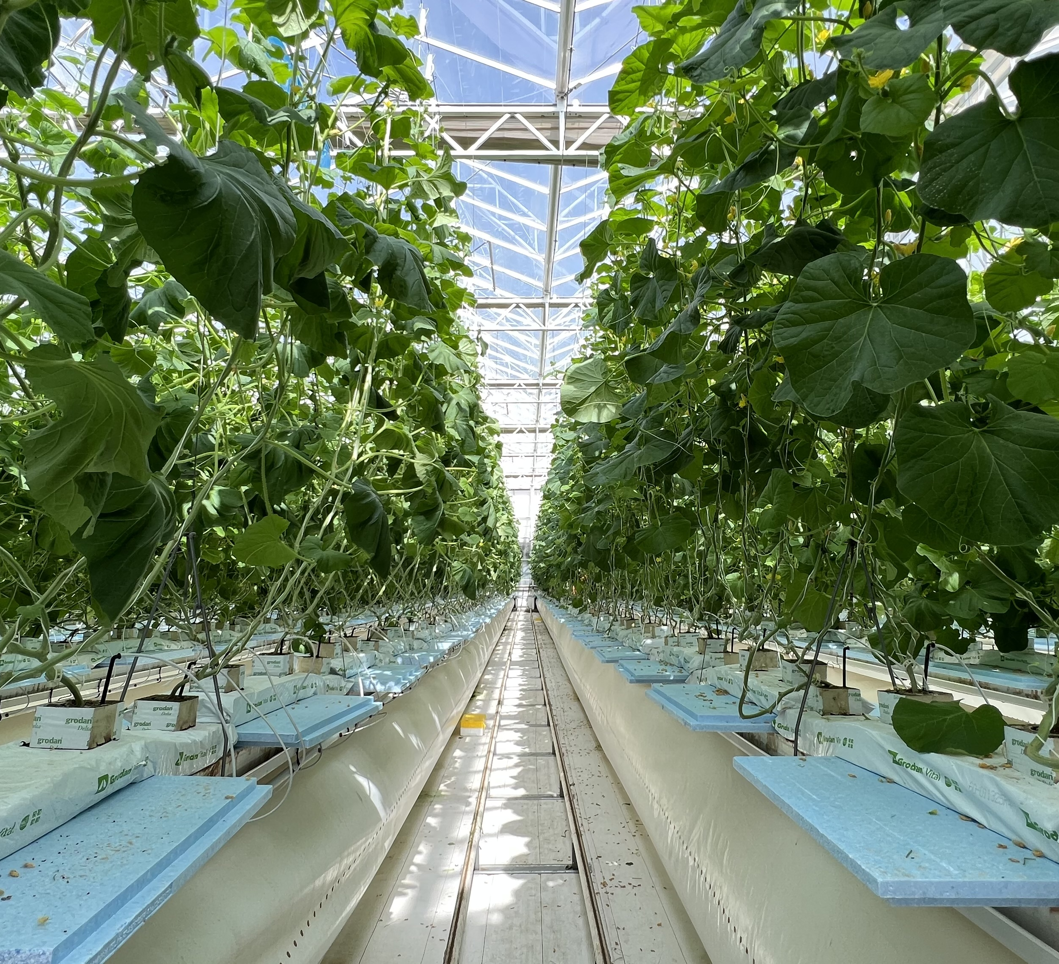

اتفاقية مستوى الخدمة
9 – 10 – 2024

Slide 2
حقوق وواجبات المستفيدين
يحرص المركز الوطني لأبحاث وتطوير الزراعة المستدامة على توفير خدماته الإلكترونية على مدار الأسبوع، بما في ذلك أيام العطل والإجازات، لضمان سهولة الوصول واستمرارية الخدمة.
01
يتحمل المستفيد كامل المسؤولية عن اختياراته، ويلتزم بالأنظمة واللوائح المنظمة للخدمات ذات الصلة. وفي حال ارتكاب أي مخالفة، فإنه يعرض نفسه للمساءلة القانونية دون أن يتحمل المركز أي مسؤولية، كما سيتم استبعاد الطلبات المخالفة دون إشعار مسبق.
02
في حال قبول الطلب، يتم إشعار المتقدم عبر البريد الإلكتروني المسجل في بوابة خدمات المركز
03
تُعالج طلبات المستفيدين بكل عدالة وسرية، ويتم الرد عليها من خلال النظام، سواء عبر الرسائل النصية أو البريد الإلكتروني، وذلك وفقًا لنوع الخدمة والحاجة.
04
Estidamah.gov.sa
1

Slide 3
نسبة إكمال الخدمة | نسبة الرقمنة | توفر الخدمة | مدة الانجاز | اسم الخدمة
100% | 100% | 7/24 | 3 أيام عمل | طلب استشارة
100% | 100% | 7/24 | 5 أيام عمل | طلب ورشة عمل
100% | 100% | 7/24 | 5 أيام عمل | طلب مشاركة
100% | 100% | 7/24 | 3 أيام عمل | طلب تدريب تعاوني
100% | 100% | 7/24 | 5 أيام عمل | طلب زيارة ميدانية
100% | 100% | 7/24 | 5 أيام عمل | طلب اختبار منتج
100% | 100% | 7/24 | 3 أيام عمل | طلب زيارة
Estidamah.gov.sa
2

Slide 4
شــــــكرا لــــكم

